Slide 1




Slide 2
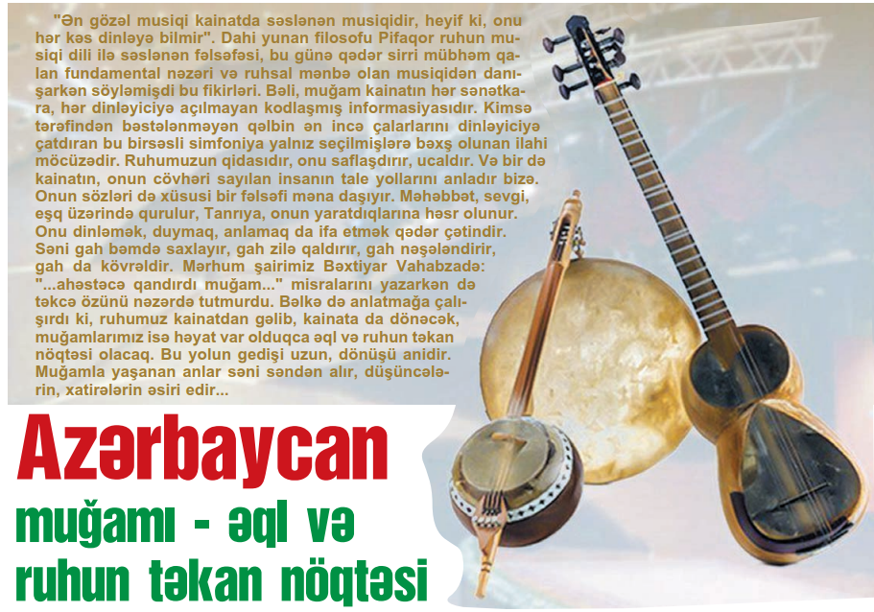
https://www.anl.az/down/meqale/respublika/2025/may/948806(meqale).pdf

Slide 3
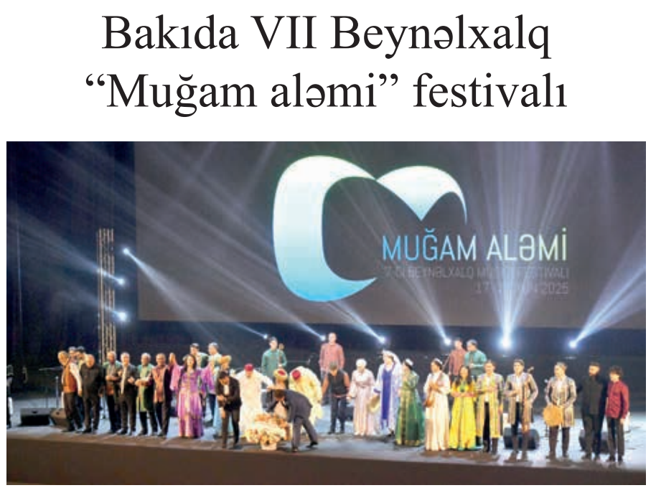
https://www.anl.az/down/meqale/xalqqazeti/2025/iyun/954840(meqale).pdf

Slide 4
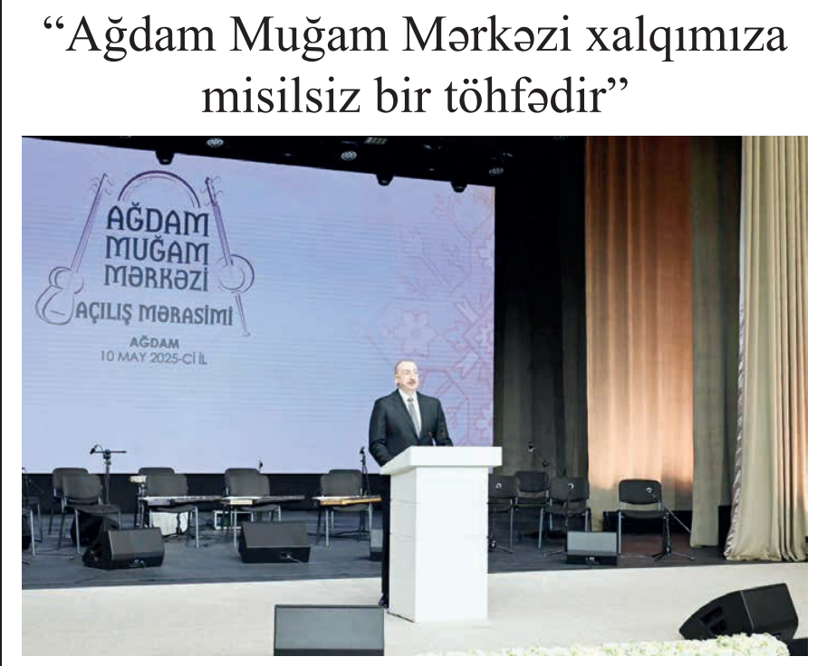
https://www.anl.az/down/meqale/xalqqazeti/2025/may/948240(meqale).pdf

Slide 5
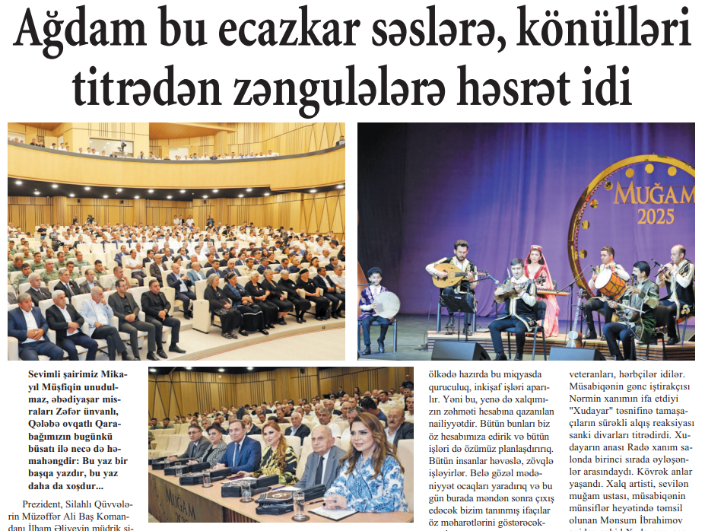
https://www.anl.az/down/meqale/azerbaycan/2025/iyun/954666(meqale).pdf

